Slide 1


7 - 8
الوقت بربع الساعة
أ.أحـمـد الأحـمـدي @ahmad9963

Slide 2
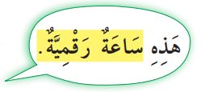
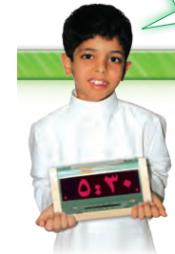
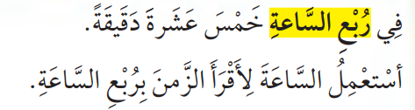
فكرة الدرس
أقرأ الساعة
بربع الساعة.
المفردات
ربع الساعة
الساعة الرقمية
أ.أحـمـد الأحـمـدي @ahmad9963

Slide 3
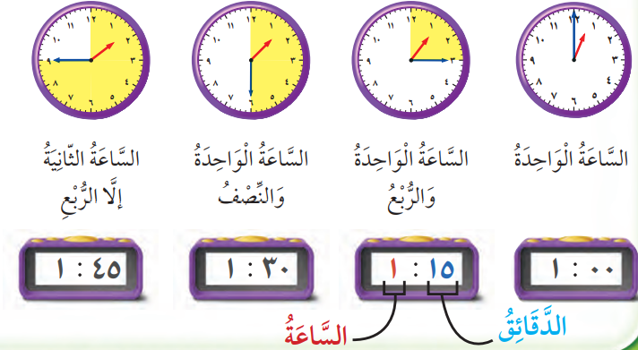
أ.أحـمـد الأحـمـدي @ahmad9963

Slide 4

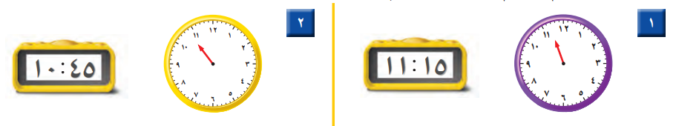
أ.أحـمـد الأحـمـدي @ahmad9963

Slide 5
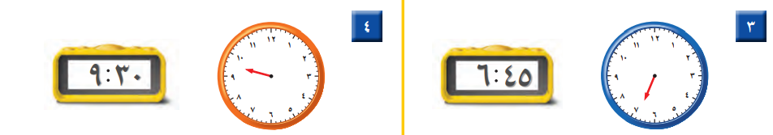
أ.أحـمـد الأحـمـدي @ahmad9963

Slide 6
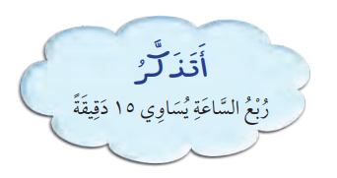

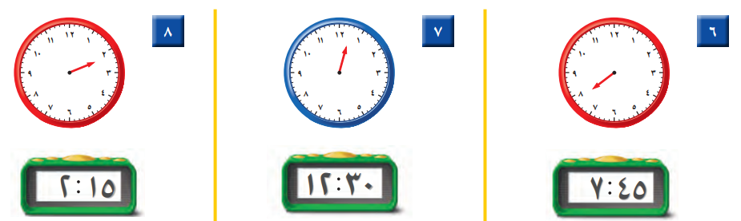
أ.أحـمـد الأحـمـدي @ahmad9963

Slide 7
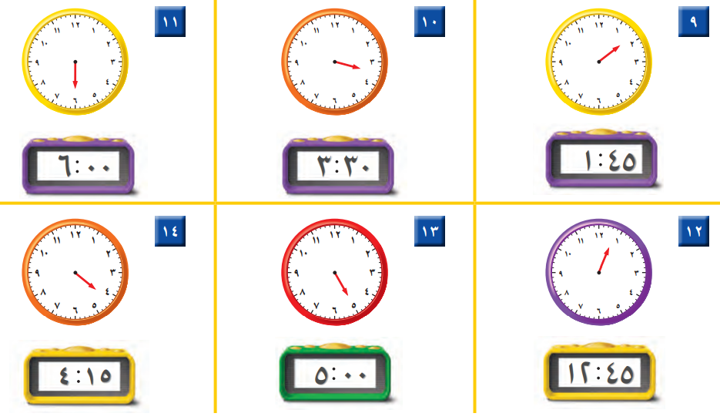

Slide 8

أ.أحـمـد الأحـمـدي @ahmad9963

